Slide 1
LP 5 : Phénomènes interfaciaux impliquant des fluides.
Présenté par : Raphael Aeschlimann

Slide 2
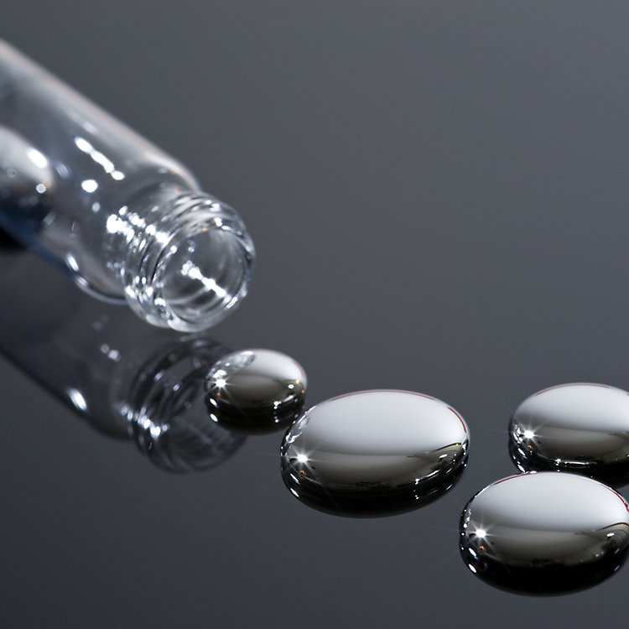
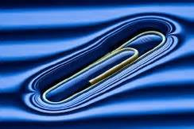
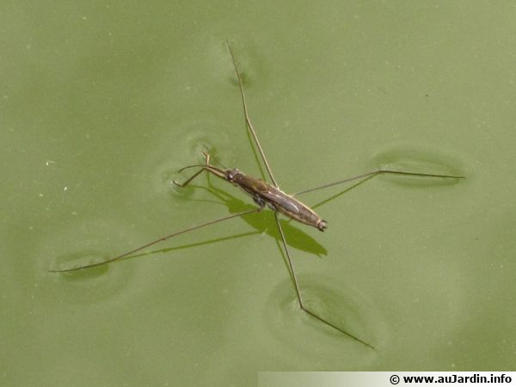
Tension superficielle

Slide 3
Ordres de grandeurs
Liquide | Temperature (C) | γ (J/m2)
Ethanol | 20 | 22.7
Mercure | 20 | 436
Eau | 20 | 72.8
Eau | 0 | 75.6

Slide 4
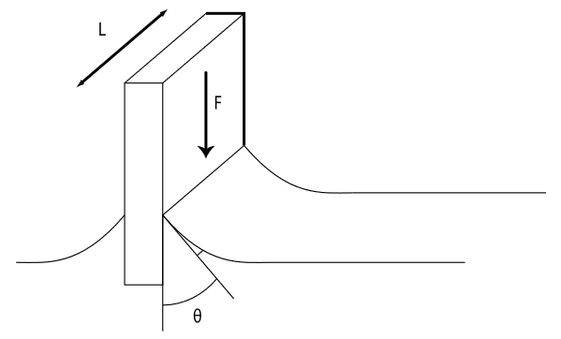

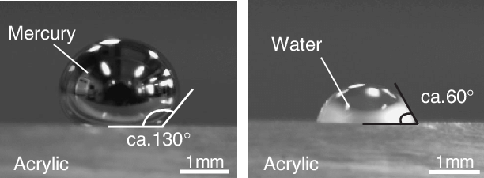


Mesure de à l’aide d’une balance d’arrachement
$$γ$$
Young-Dupré
$$F=2Lγ_{LV} cosθ$$

Slide 5
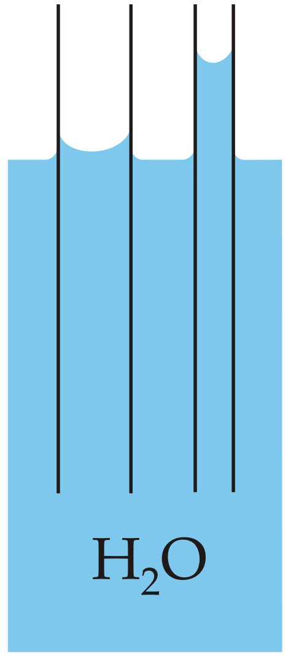

Loi de jurin

Slide 6
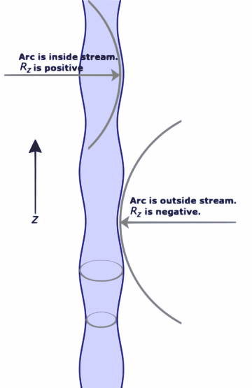
Instabilité de Rayleigh-plateau
Surpression
Dépression

Slide 7
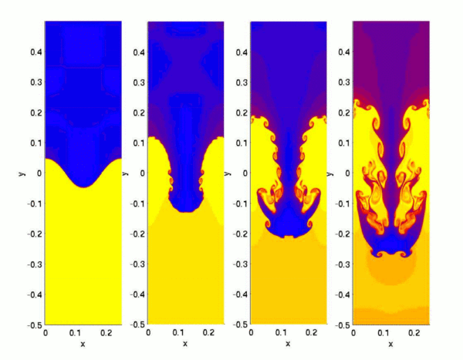
Instabilité de RAYLEIGH-taylor

Slide 8
Instabilité de RAYLEIGH-taylor

Slide 9
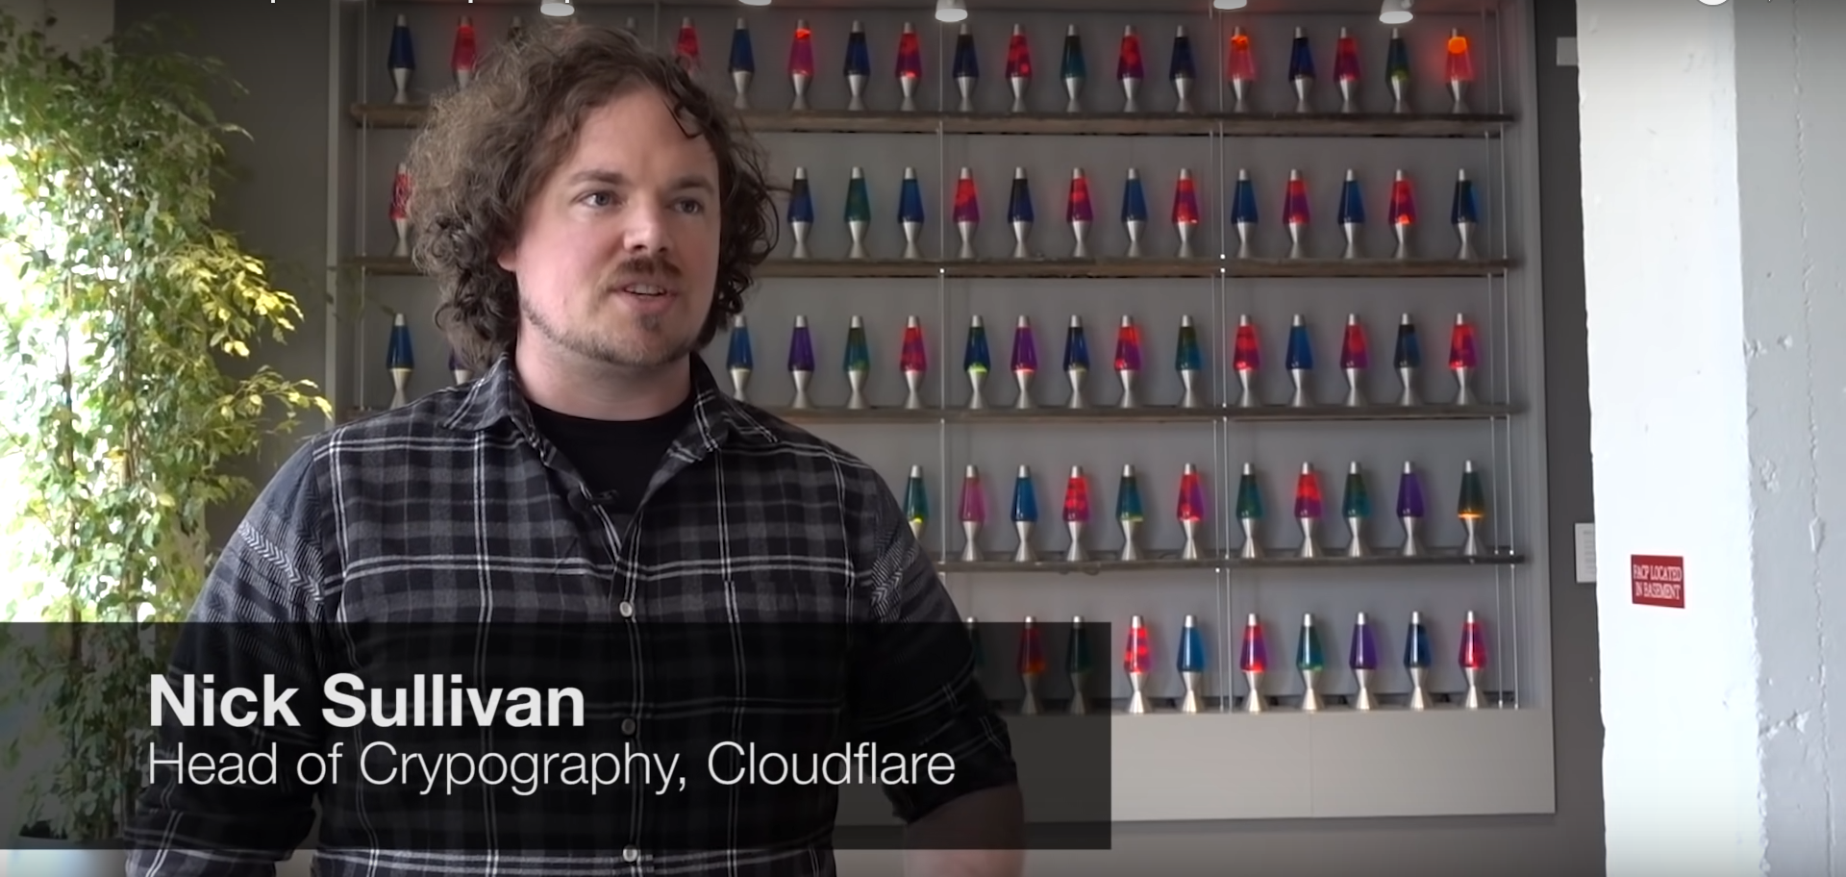
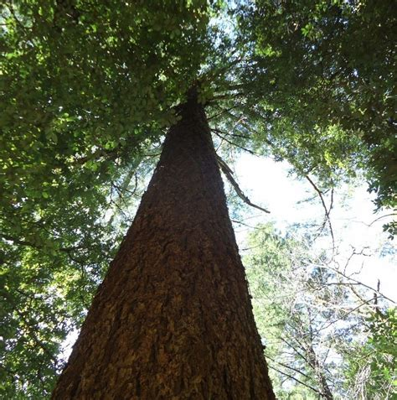
Applications
Vidéo YouTube : The Lava Lamps That Help Keep The Internet Secure

